Slide 1
何々ロボット なになに型
2年9組52番 川中島華子
１ 文書で説明
大まかな説明
ああああああああああああああ これはダンスロボットです。床の黒の線の枠内で「ズン・チャッ・チャッ」のリズムでステップを繰り返します。 （ユーザー向け）
スクリプトを説明
いいいいいいいいいいいいい
3拍子のリズムに乗って踊るように 「IRセンサが白ならば右モーターを2秒進め IRセンサが黒ならば左モーターを1秒進める その後50％の早さで前進2歩 後進1歩」ということをずっと繰り返す。前進するときは赤LEDが光る。
（同僚・開発者向け）
２ 入出力設定
M１：右モーター
M2：左モーター
A2：
A3：
A4：
A5：
３ ロボットの外観
１のようなロボットを作ろうとしました。
２，３，４，５のように組みました。
しかし結果は６でした。将来的に〇〇したいです。
ここにロボットの基本写真と加えたアクチュエータ、センサの写真を貼ろう。
タイトルを書こう
お掃除ロボットタッチセンサ型、赤外線型 ライントレーサー 等

Slide 2
４ フローチャート
５ スクリプト
ここにフローチャートを書こう。
ここにスクリプトを貼ろう。
フッターの書き換え

Slide 3
６ まとめ・感想・これからの課題（未来に向けて）
６ まとめ・感想・これからの課題
学び・伸びを自分の活動の姿から書こう
体験した、工夫した、分かった、できるようになった。
・できたこと、できなかったこと、これからの課題
・感想○○○○・・・・
・私を助けてくれた人、手伝ってくれた人（感謝をもって）
・私が手伝うことができた人（誇りをもって）

Slide 4
フローチャートの書き方基本
基本
上から下へ
左から右へ
入口1個
出口1個
合流に矢印をつけると読みやすい
はじめ
繰り返しの記号
判断：分岐
のみ出口が複数ある。
判断
ここから3回
直線で描く。
縦線と水平線。
流れの線の角は直角。
Yes
ここまで
No
真ん中上から
入口1個
処理１
処理２
真ん中下へ
出口1個
合流はT字路：ぶつける
逆流は必ず矢印をつける

Slide 5
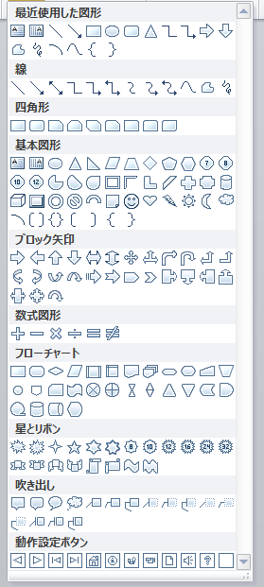
繰り返し ループの記号の作り方
①挿入＞図形 をクリック
これで練習
②角の切れている記号を選ぶ
③記号をクリックして黄色いコンテナを出し、ドラッグする。

Slide 6
フローチャートを書いてみよう。
はじめ
はじめ
か？
A2赤外か？
No、黒の上
No
Yes、白の上
Yes
繰り返しの記号
処理１
ここから3回
処理２
ここまで

